Slide 1
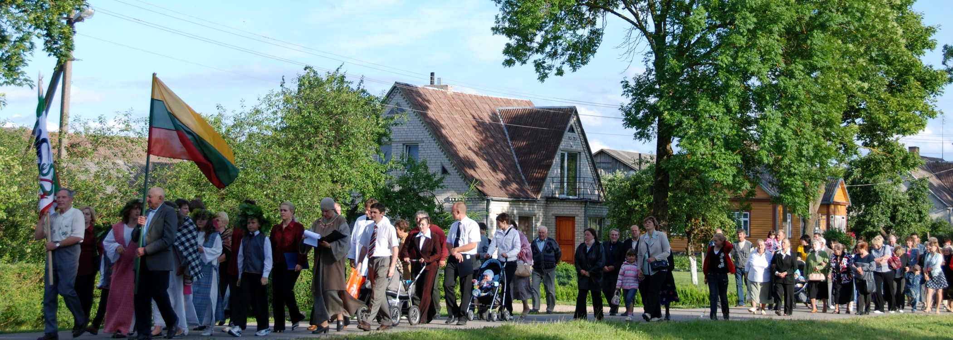
UKMERGĖS RAJONO TAUJĖNŲ MIESTELIS
,,DIRBAME KARTU”

Slide 2
Nėra laiko galvoti apie tai, ko neturi. Pamąstyk, ką gali nuveikti su tuo, kas yra po ranka. Ernestas Hemingvėjus
TAUJĖNŲ MIESTELIS ,,DIRBAME KARTU”

Slide 3
TAUJĖNŲ MIESTELIS ,,DIRBAME KARTU”

Slide 4
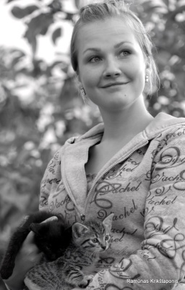
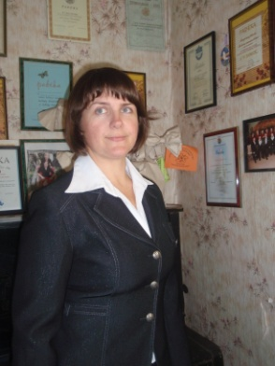
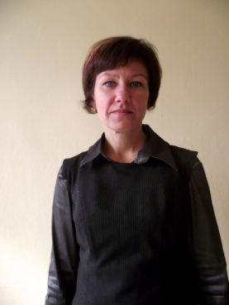
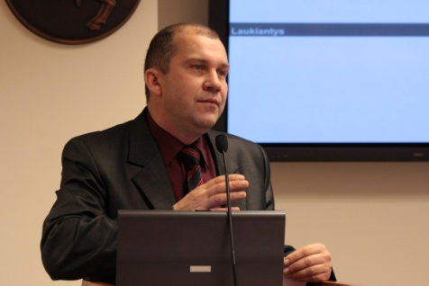
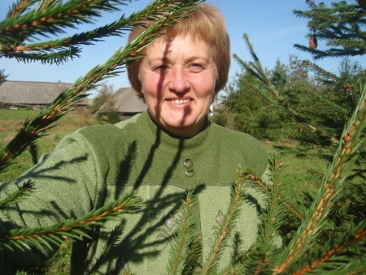
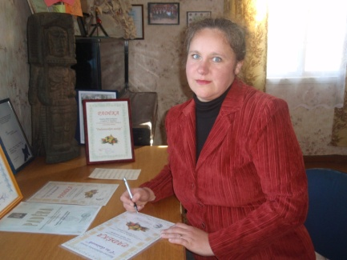
PROJEKTINĖ GRUPĖ
STUDNTĖ SILVIJA JANISKAITĖ
MASINIŲ RENGINIŲ ORGANIZATORĖ JURGITA LEVICKIENĖ
MOKYTOJA LORETA ZDANIENĖ
BENDRUOMENĖS PIRMININKAS ROLANDAS JANICKAS
BIBLIOTEKININKĖ GRAŽINA ŽUKAUSKIENĖ
KULTŪROS NAMŲ DIREKTORĖ LAIMA JANČIAUSKAITĖ
TAUJĖNŲ MIESTELIS ,,DIRBAME KARTU”

Slide 5
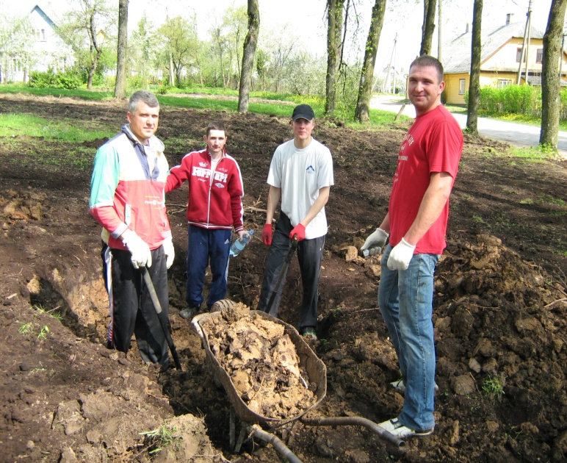
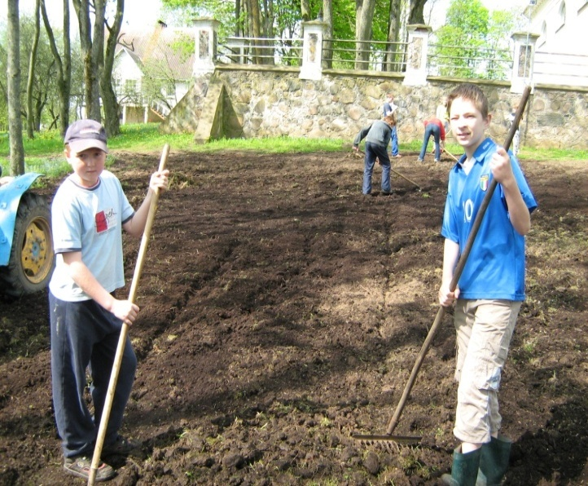
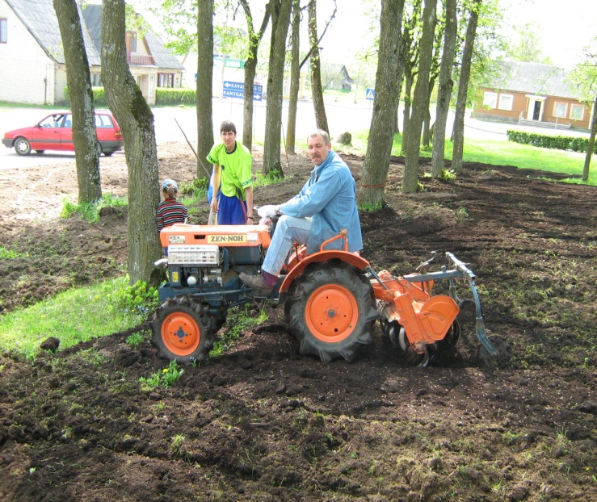
Projektas- Gimtinės, tautiškumo ir tikėjimo keliu. (sutvarkytas skveras prieš Taujėnų bažnyčią, finansuota Ukmergės r. savivaldybės ir rėmėjų)
TAUJĖNŲ MIESTELIS ,,DIRBAME KARTU”

Slide 6
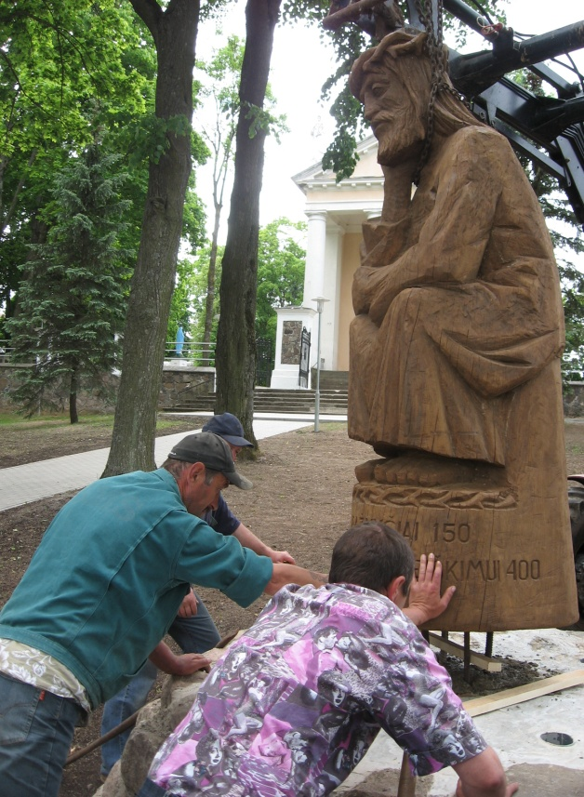
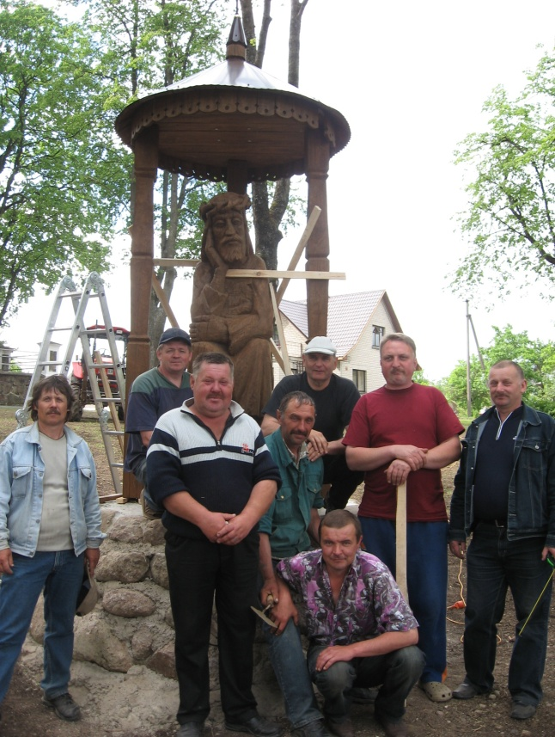
Projektas- Gimtinės, tautiškumo ir tikėjimo keliu. (pastatyta Taujėnų rūpintojėlio skulptūra, finansuota Taujėnų parapijos ir rėmėjų )
TAUJĖNŲ MIESTELIS ,,DIRBAME KARTU”

Slide 7
Projektas- Gimtinės, tautiškumo ir tikėjimo keliu.(sukurta ir pagaminta Taujėnų parapijos vėliava ir gatvės papuošimo vėliavėlės, finansuota Ukmergės r. savivaldybės ir rėmėjų. )
TAUJĖNŲ MIESTELIS ,,DIRBAME KARTU”

Slide 8
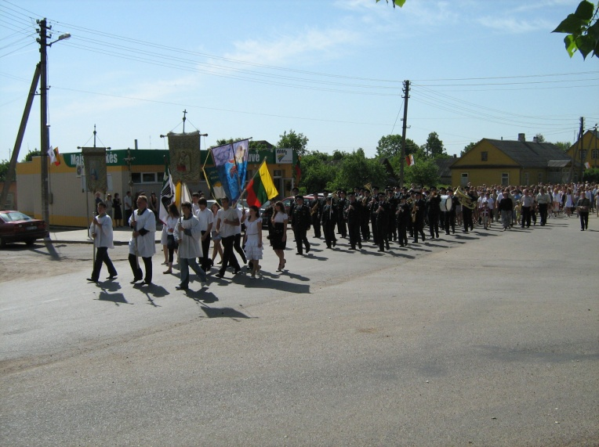
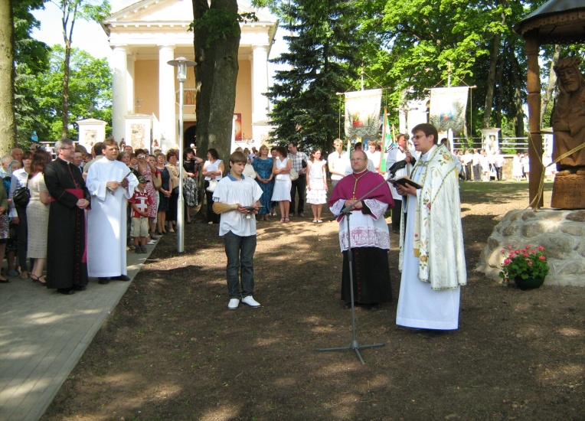
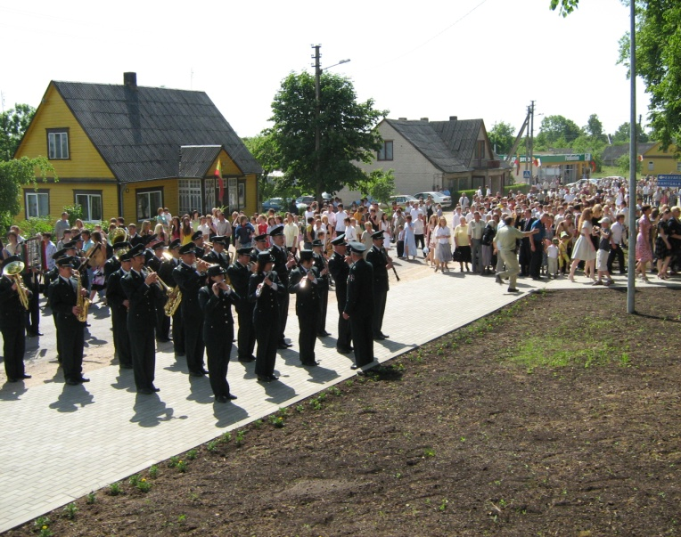
Projektas- Gimtinės, tautiškumo ir tikėjimo keliu. (Taujėnų bažnyčios 150-ies metų jubiliejaus renginiai, finansuota Taujėnų parapijos, bendruomenės ir rėmėjų.)
TAUJĖNŲ MIESTELIS ,,DIRBAME KARTU”

Slide 9
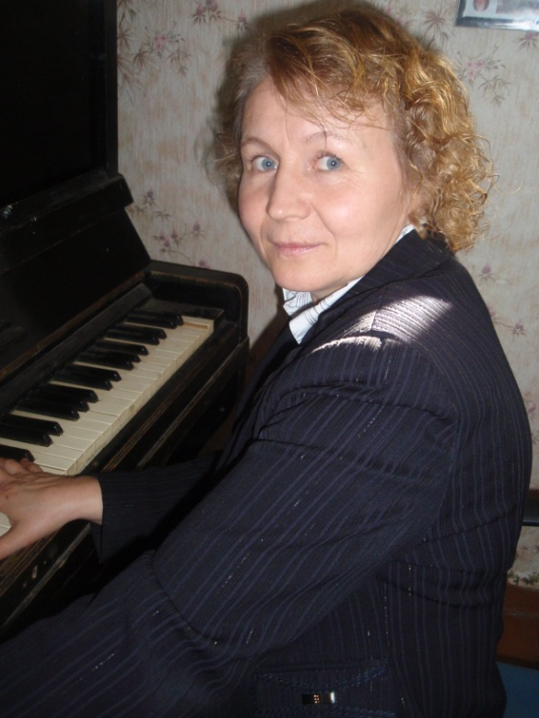
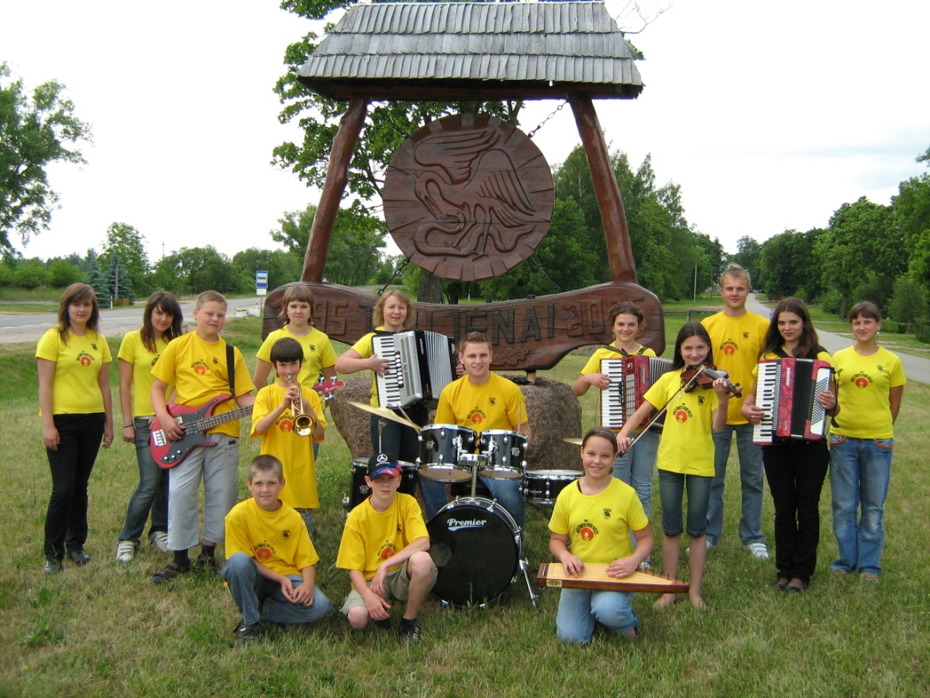
Projektas- Senolių išminties sparnų pakylėti (įsigyti muzikos instrumentai ir suburta vaikų kapela RATATITA, finansuotas LEADER ir Ukmergės r. savivaldybės)
MENO VADOVĖ NIJOLĖ JANULIENĖ
TAUJĖNŲ MIESTELIS ,,DIRBAME KARTU”

Slide 10
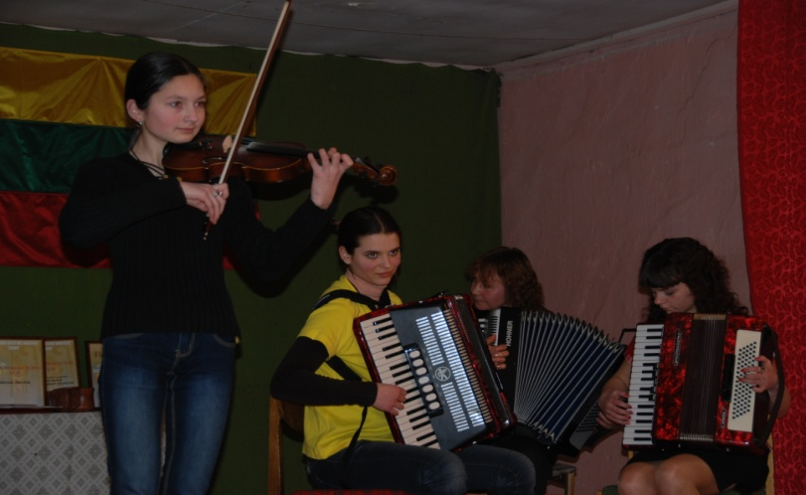
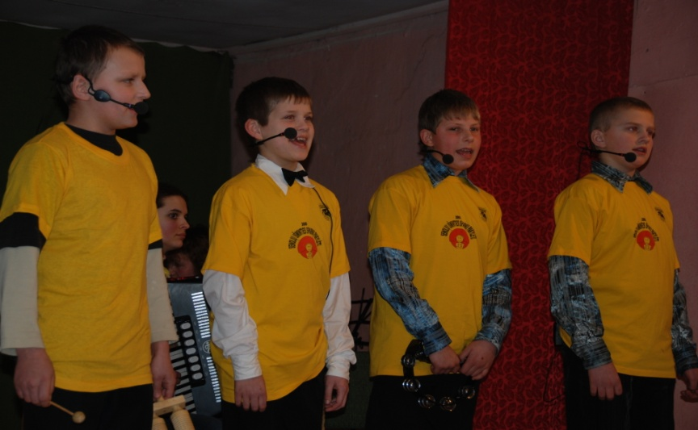
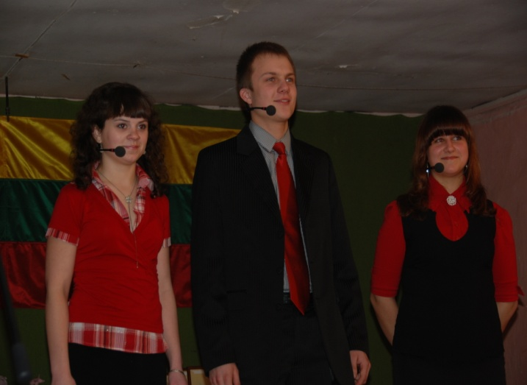
Projektas- Senolių išminties sparnų pakylėti (įsigyti muzikos instrumentai ir suburta vaikų kapela RATATITA, finansuotas LEADER ir Ukmergės r. savivaldybės)
TAUJĖNŲ MIESTELIS ,,DIRBAME KARTU”

Slide 11
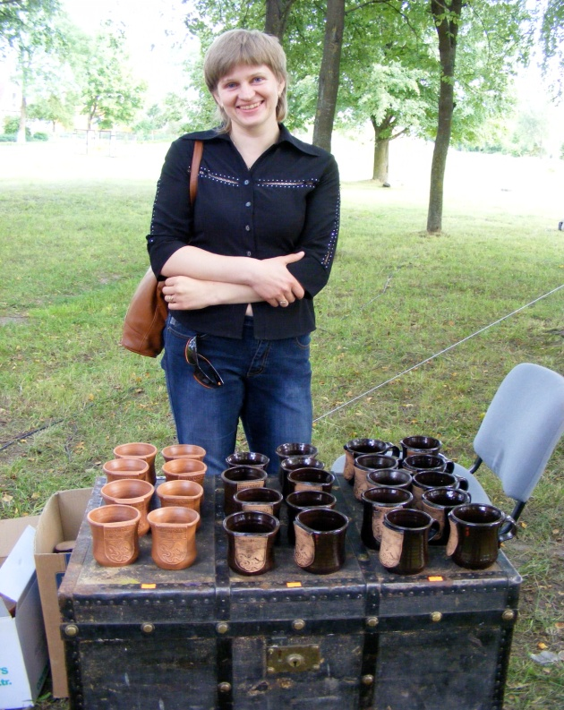
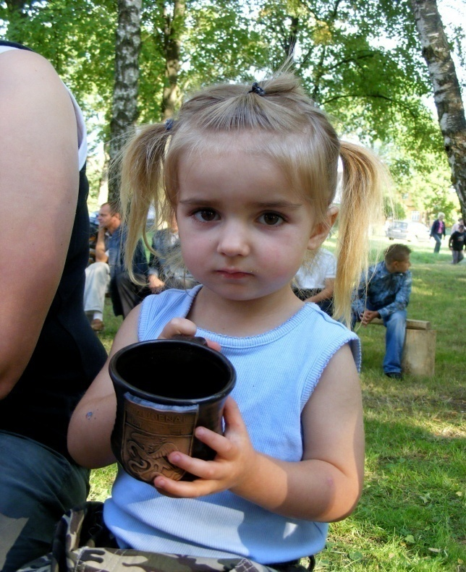
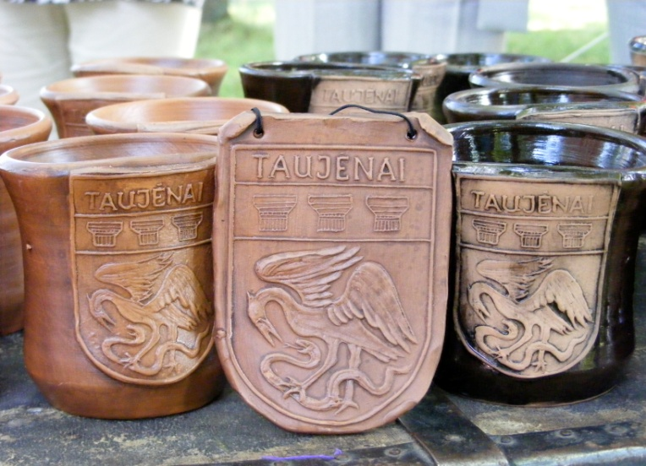
Projektas- Taujėnai juodojo gandro paunksmėje
TAUJĖNŲ MIESTELIS ,,DIRBAME KARTU”

Slide 12
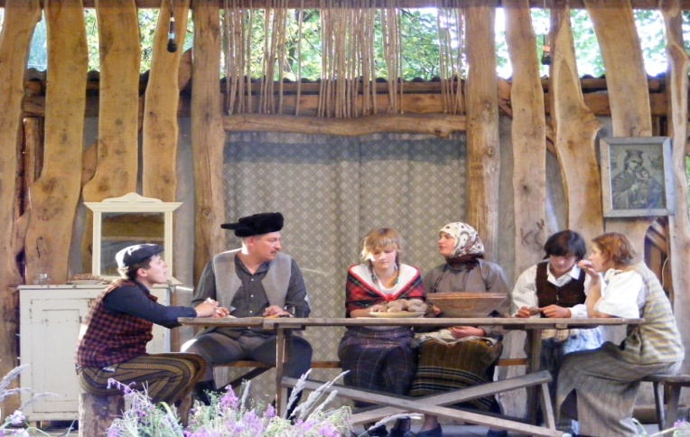
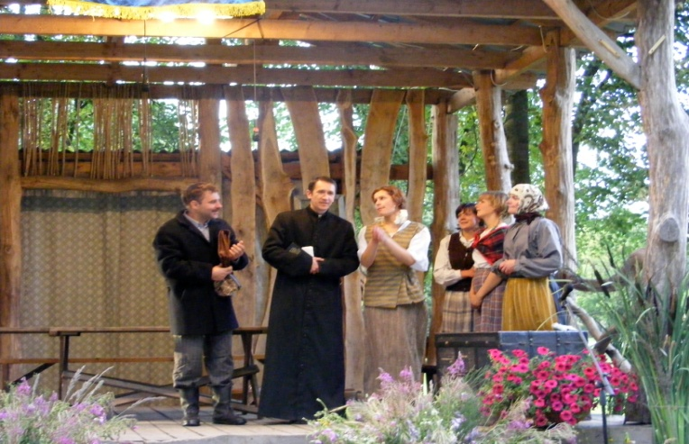
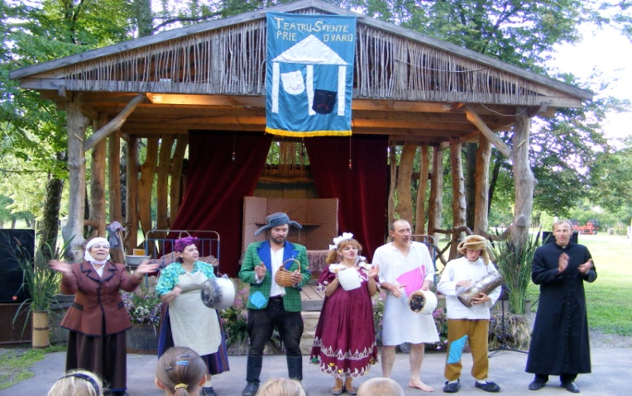
Projektas- Tarptautinė mėgėjų teatrų šventė “Prie dvaro”2008
TAUJĖNŲ MIESTELIS ,,DIRBAME KARTU”

Slide 13
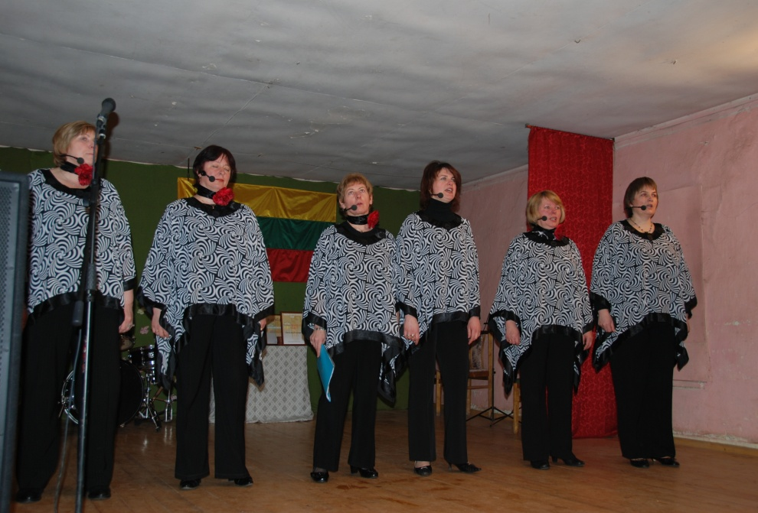
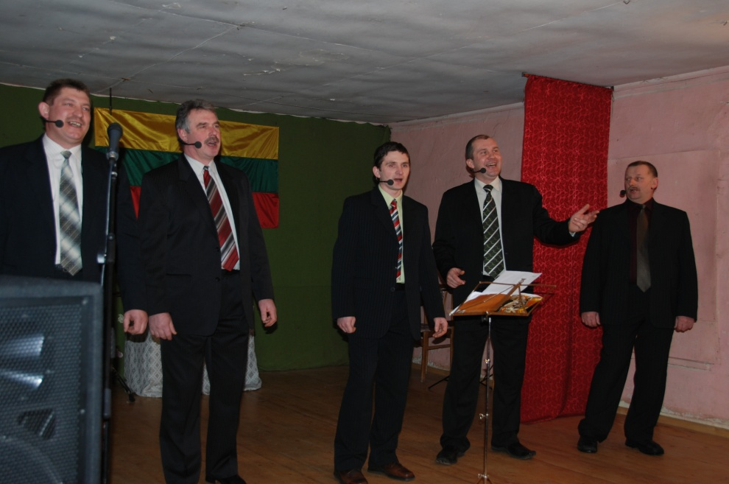
Projektas- Daryk, Bendrauk, Padėk (įsigyta scenos įgarsinimo aparatūra ,finansuotas ES ir kultūros ministerijos)
TAUJĖNŲ MIESTELIS ,,DIRBAME KARTU”

Slide 14
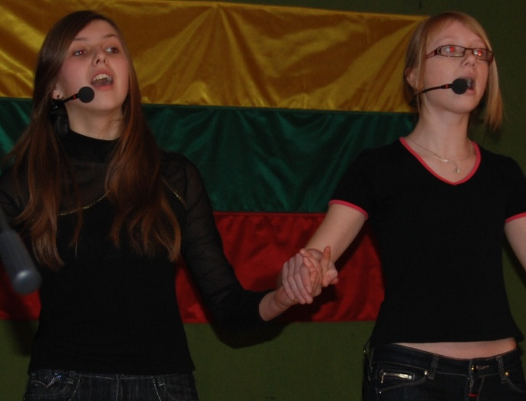
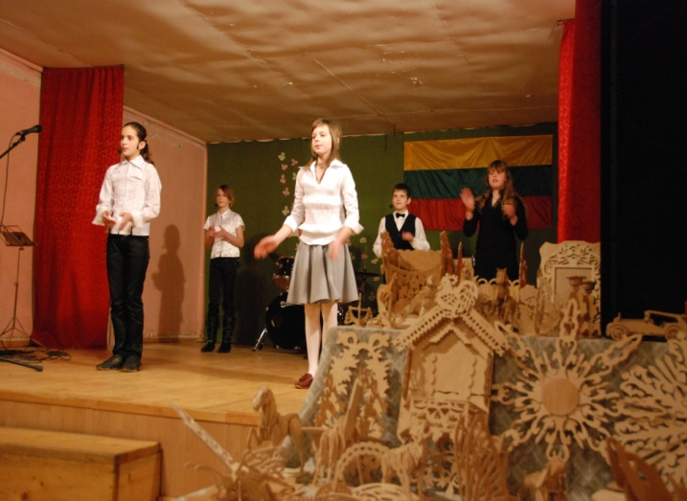
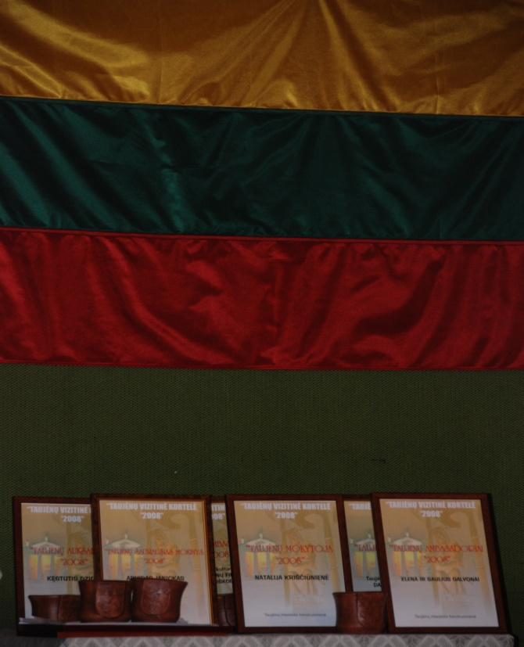
Projektas- Mes-Lietuva(Vasario 16-sios minėjimas ir kasmetinėsTaujėnų nominacijos)
TAUJĖNŲ MIESTELIS ,,DIRBAME KARTU”

Slide 15
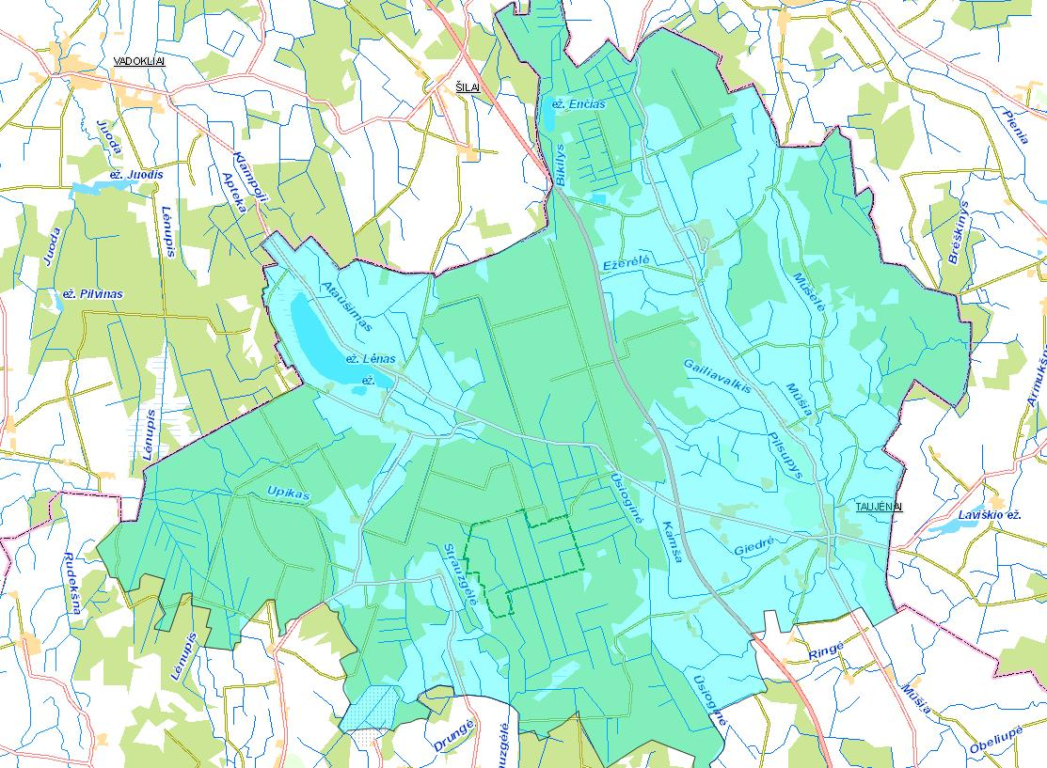
Lietuvos 1000-čio paminėjimas liepos 5 d. Projektas- Pašaukim Ją vardu-Lietuva
TAUJĖNŲ MIESTELIS ,,DIRBAME KARTU”

Slide 16
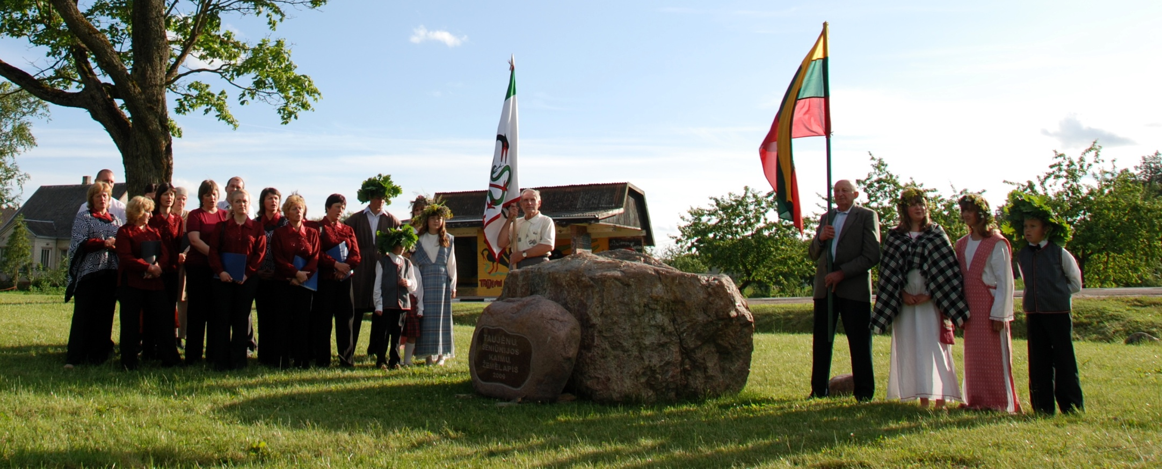
Projektas- Pašaukim Ją vardu –Lietuva(Taujėnų seniūnijos kaimų žemėlapis(padėtas kertinis akmuo), finansuota Kultūros ministerija ir rėmėjų)
TAUJĖNŲ MIESTELIS ,,DIRBAME KARTU”

Slide 17
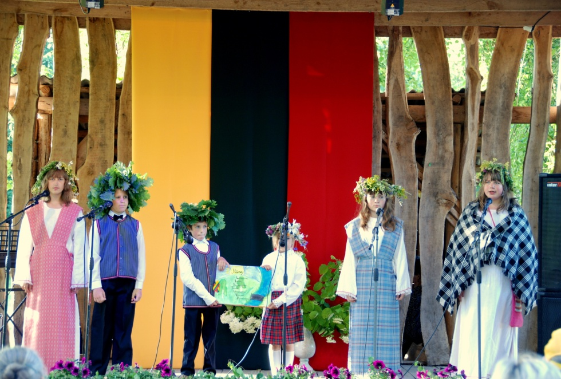
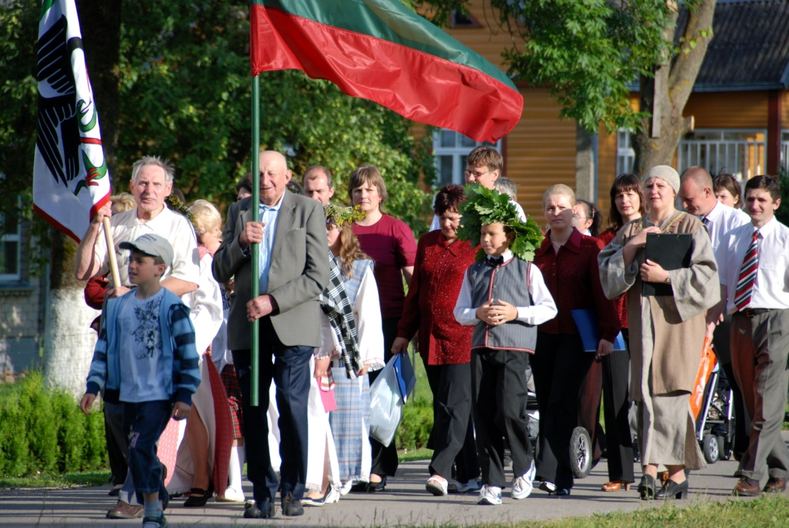
Projektas- Mindauginės Taujėnuose Lietuvos vardui- 1000. (finansuota Kultūros ministerijos ir rėmėjų )
TAUJĖNŲ MIESTELIS ,,DIRBAME KARTU”

Slide 18
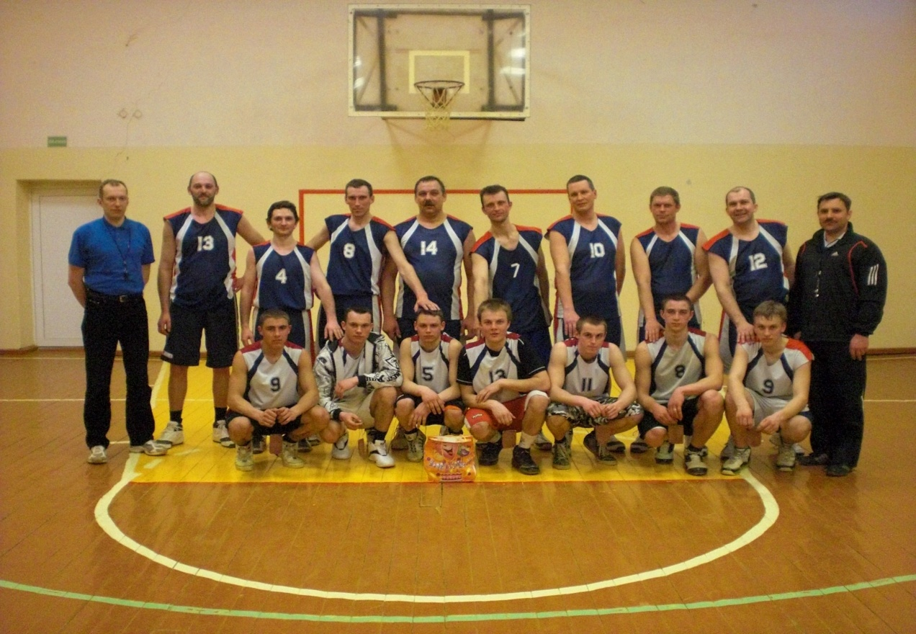
Velykinis krepšinio turnyras
TAUJĖNŲ MIESTELIS ,,DIRBAME KARTU”

Slide 19
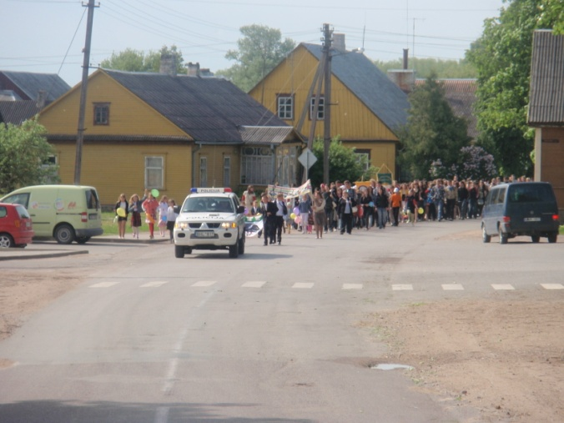
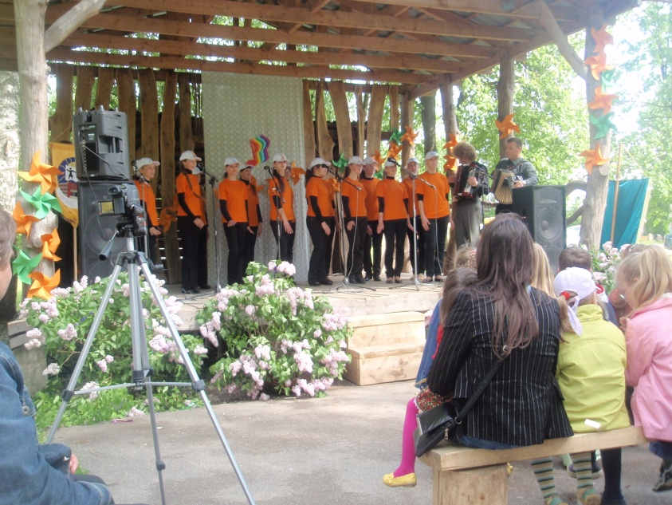
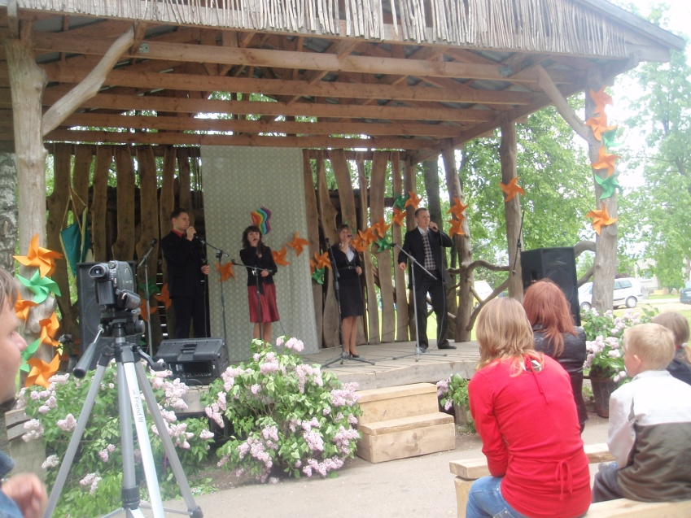
Projektas- Vaivorykštės spalvos(rajono moksleivių dainų festivalis ,finansuotas rėmėjų)
TAUJĖNŲ MIESTELIS ,,DIRBAME KARTU”

Slide 20
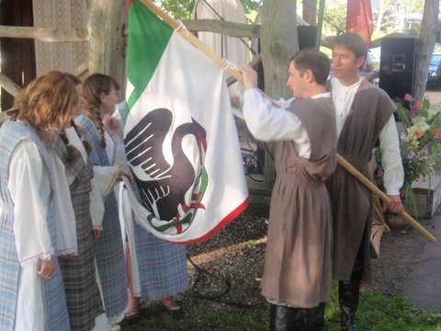
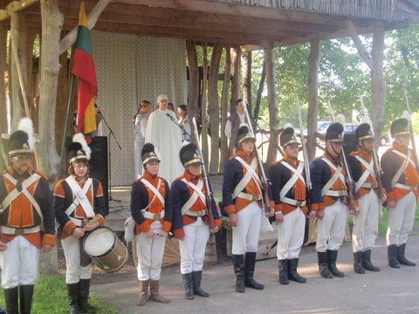
Renginių dekada Taujėnuose ,,Prie dvaro”(415 metų Taujėnų vardo paminėjimas)
TAUJĖNŲ MIESTELIS ,,DIRBAME KARTU”

Slide 21
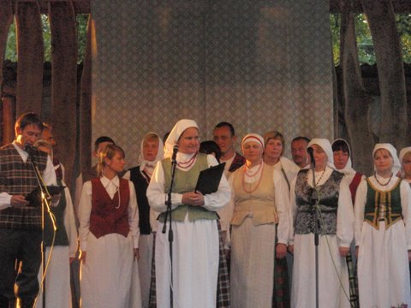
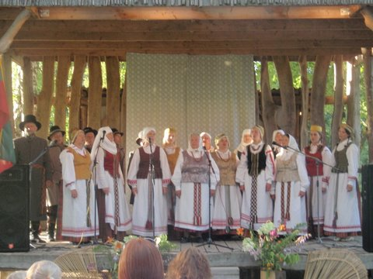
Renginių dekada Taujėnuose ,,Prie dvaro”(15 metų Taujėnų folkloro kolektyvui)
TAUJĖNŲ MIESTELIS ,,DIRBAME KARTU”

Slide 22
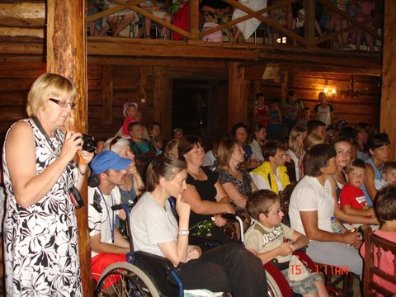
Renginių dekada Taujėnuose ,,Prie dvaro”(Rajoninė mėgėjų teatrų šventė ,,Klėtelė”)
TAUJĖNŲ MIESTELIS ,,DIRBAME KARTU”

Slide 23
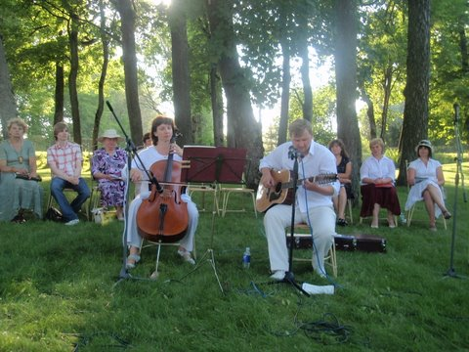
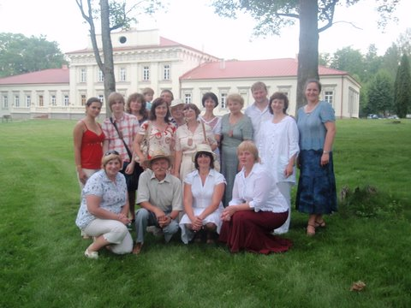
Renginių dekada Taujėnuose ,,Prie dvaro”(Poezijos ir muzikos vzkaras)
TAUJĖNŲ MIESTELIS ,,DIRBAME KARTU”

Slide 24
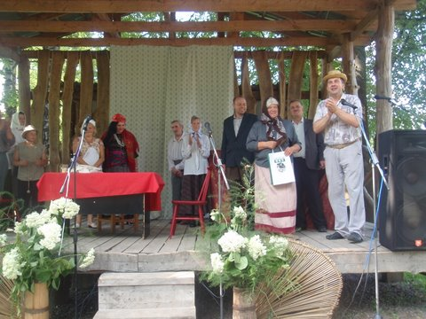
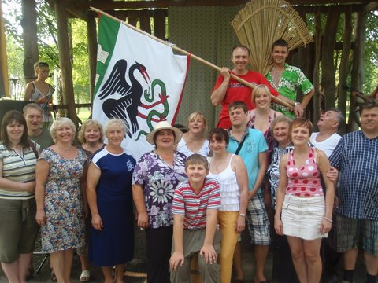
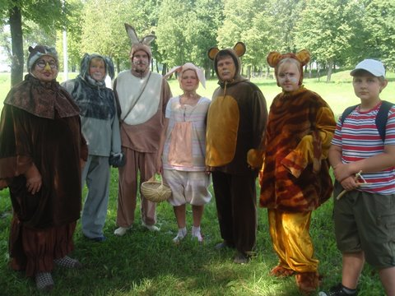
Renginių dekada Taujėnuose ,,Prie dvaro”(Tarptautinis teatrų festivalis ,, Prie dvaro”)
TAUJĖNŲ MIESTELIS ,,DIRBAME KARTU”

Slide 25
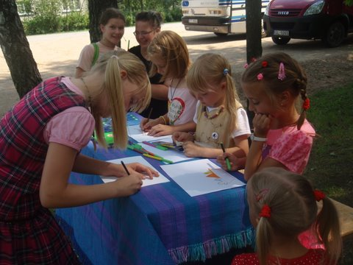
Renginių dekada Taujėnuose ,,Prie dvaro”(Jaunimo kūrybos vakaras)
TAUJĖNŲ MIESTELIS ,,DIRBAME KARTU”

Slide 26
Renginių dekada Taujėnuose ,,Prie dvaro”(Jaunimo sporto diena)
TAUJĖNŲ MIESTELIS ,,DIRBAME KARTU”

Slide 27
Renginių dekada Taujėnuose ,,Prie dvaro”(Baigiamasis koncertas bažnyčioje)
TAUJĖNŲ MIESTELIS ,,DIRBAME KARTU”

Slide 28
ESCO Taujėnuose(Europos gandų miestų organizacija)
Busk (Ukraine)
Demene (Latvia)
Komarovce (Slovakia)
Kongaz (Moldova/Gagauzia)
Luka nad Jihlavou (Czech Republic)
Ramygala (Lithuania)
Taujenai (Lithuania)
Staicele (Latvia)
Stolin (Belarus)
Storkow (Germany) (borough (Ortsteil) of Storkow
TAUJĖNŲ MIESTELIS ,,DIRBAME KARTU”

Slide 29
ESCO Taujėnuose(Europos gandų miestų organizacija)
TAUJĖNŲ MIESTELIS ,,DIRBAME KARTU”

Slide 30
ESCO Taujėnuose(Europos gandų miestų organizacija)
TAUJĖNŲ MIESTELIS ,,DIRBAME KARTU”

Slide 31
Mūsų rėmėjai : Sauliaus ir Elenos Galvonų “Taujėnų košę” žino visa Lietuva
TAUJĖNŲ MIESTELIS ,,DIRBAME KARTU”

Slide 32
Mūsų rėmėjai : Tomo Juškos IĮ
TAUJĖNŲ MIESTELIS ,,DIRBAME KARTU”

Slide 33
Mūsų rėmėjai : Ukmergės kooperatyvas Taujėnų parduotuvė
TAUJĖNŲ MIESTELIS ,,DIRBAME KARTU”

Slide 34
Mūsų rėmėjai : ŽŪB Taujėnų sodai (vadovas Stasys Blockus)
TAUJĖNŲ MIESTELIS ,,DIRBAME KARTU”

Slide 35
Mūsų rėmėjai : UAB Taujėnų dvaras
TAUJĖNŲ MIESTELIS ,,DIRBAME KARTU”

Slide 36
,, Tėviškėlė ” Taujėnų parapijos ir bendruomenės proginis leidinys (Leidžiamas nuo1992m. Rašantis apie Taujėnų miestelio žmones ir įvykius)
REDKOLEGIJOS NARIAI:
GRAŽINA ŽUKAUSKIENĖ
REDAKTORĖ
LORETA ZDANIENĖ
JURGITA LEVICKIENĖ
ROLANDAS JANICKAS
TAUJĖNŲ MIESTELIS ,,DIRBAME KARTU”

Slide 37
Pakanka žmonių, sakančių, kaip yra. Atkreipkime dėmesį į tuos kelis, kurie sako kaip galėtų būti. Robertas Orbenas
TAUJĖNŲ MIESTELIS ,,DIRBAME KARTU”

